Slide 1
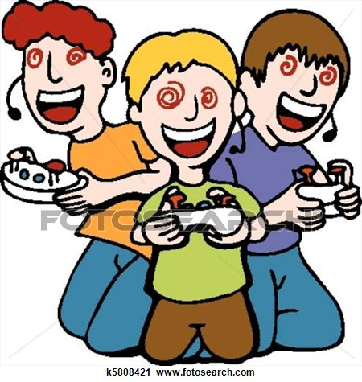
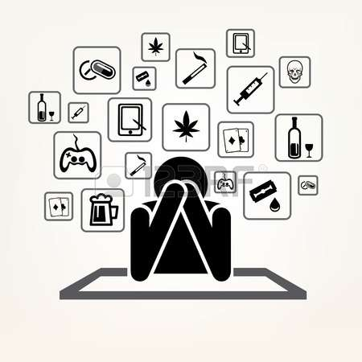
Zasvojenost - 5. razred

Slide 2
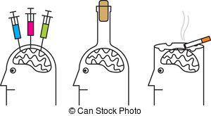
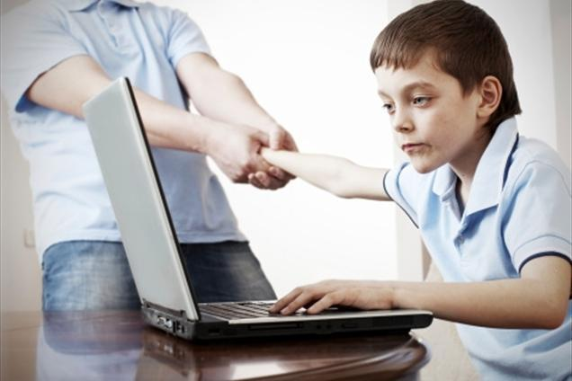
zasvojenost
Je kronična motnja v delovanju možganov. Ni samo vedenjska motnja in je posledica pretirane uporabe alkohola, drog, iger na srečo, uporaba računalnika.

Slide 3
DROGE
Droga je izraz za psihoaktivno snov. Psihoaktivne snovi vplivajo na mišljenje, čustva in vedenje.
Najdemo jih v rastlinah ali pa so izum farmacevtskih laboratorijev.
Droge imajo na naše zaznavanje ugodja, prijeten učinek, vendar so ravno zato ZELO NEVARNE!
Pomembno je, da se izognemo težavam, ki jih povzroči njihovo uživanje. To pa lahko storimo na edini učinkoviti in zelo dober način- DA JIH SPLOH NE POSKUSIMO!

Slide 4
VRSTE DROG
ZAKONITE (dovoljene)
NEZAKONITE (nedovoljene)

Slide 5
Vrste Drog
Nedovoljene
Dovoljene
Z zakonom dovoljene droge.
Marihuana
Hašiš
Kokain
Opij
Heroin
Alkohol
Tobak
Pravi čaj (kofein)
Različna zdravila
Energijske pijače

Slide 6
Vpliv drog na osebo in okolico
družina: spremembe v obnašanju lahko privedejo do razdora družine,
delo: telesna aktivnost lahko upada in vedno več je izostankov od dela in pouka,
družabnost: možna izguba ali odtujenost od dolgoletnih prijateljev,
šola: motivacija in študijske obveznosti lahko trpijo,
pravne zadeve: kraja,
finančne zadeve: poraba denarja za zadovoljevanje zasvojenosti

Slide 7
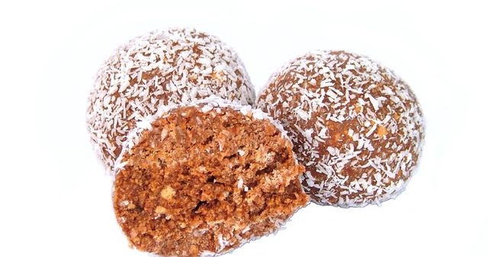
ALKOHOL
Alkohol je droga, ki se nahaja v pijačah kot je npr. pivo,vino,žganje. Nahaja pa se lahko tudi v hrani npr, pecivu, bombonih, zdravilih (sirupih), čistilih, razkužilih,….alkohol se celo nahaja v avtomobilskem gorivu.

Slide 8
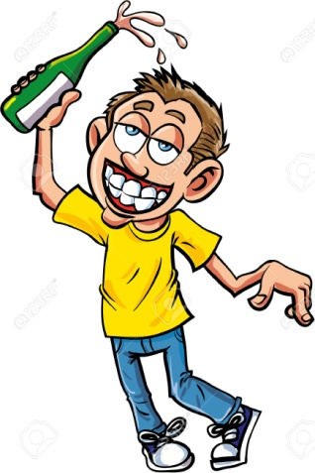
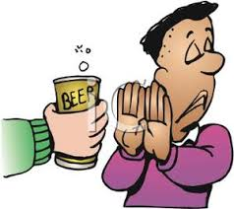
ALKOHOL
Pitje alkoholnih pijač, je najpogostejša oblika uživanja drog pri nas.
Pitje in prodaja alkohola mladostnikom do 18 leta starosti je prepovedana.

Slide 9
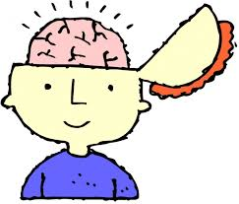
ALKOHOL
Najbolj dovzetni za učinke alkohola so možgani, kar se kaže z različnimi motnjami npr. motnje v razmišljanju in odločanju, motnje ravnotežja, govora, budnosti, poslabša se vid,…

Slide 10
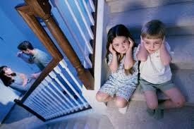
ALKOHOL
Pitje alkohola ni početje brez tveganja! S pitjem alkohola je poleg nekaterih prijetnih, a kratkotrajnih učinkov, povezano veliko trpelenja in tragedij. Doživljajo jih tisti, ki pijejo, kot tudi posredno tisti, ki ne pijejo (nasilje v družini, nesreče idr.).

Slide 11
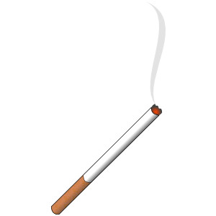
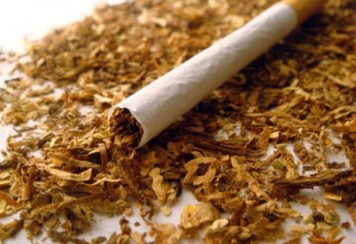
TOBAK
Tobačni dim vsebuje več kot 4000 kemičnih sestavin, ki nastajajo pri izgorevanju tobaka.
Tobačni dim vsebuje vsaj 250 strupenih kemičnih snovi in več kot 50 sestavin je znanih kot rakotvornih.
Najbolj znane in nevarne sestavine tobačnega dima so katran, ogljikov monoksid in nikotin.

Slide 12
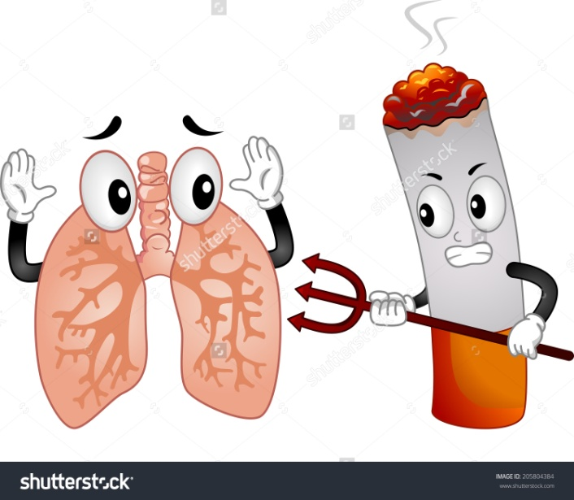
Vpliv tobaka na organe
Ušesa: vpliv na živce in krvne žile ter lahko povzroči slabši sluh
Oči: vzdražene oči: oko postane rdeče, pekoče in se solzi. Pogostejša vnetja oči.
Usta: hrana ima drugačen okus, slab zadah, vneta usta, rumeni zobje
Nos: zmanjšana sposobnost vonjati

Slide 13
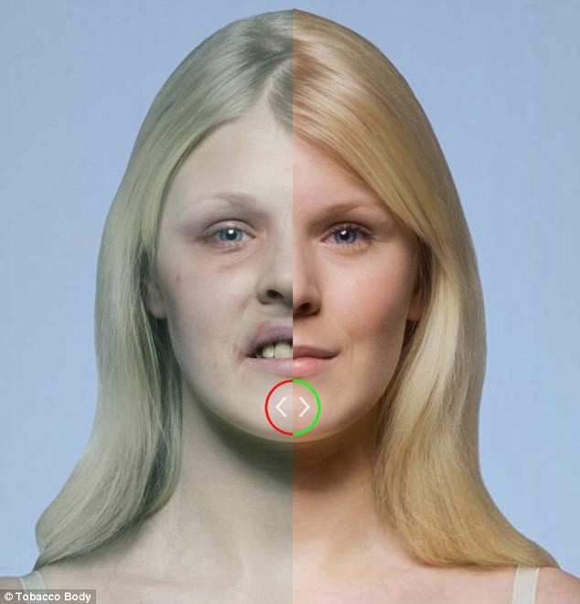
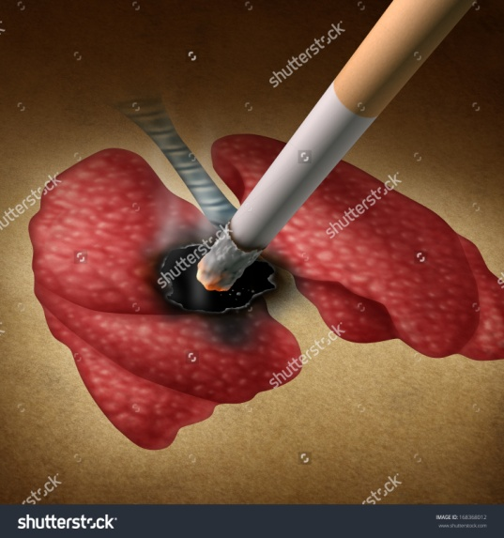
Vpliv tobaka na organe
Koža: hitrejši pojav mozoljev na obrazu, koža postane manj elastična, prezgodnje gube
Dihala: vzdražena sluznica, kašelj, povečano izločanje sluzi, slabša pljučna kapaciteta, slabša telesna zmogljivost, težave pri športu
Srce in žile: maši krvne žile, večja nevarnost za možgansko in srčno kap

Slide 14
Energijske pijače
Energijske pijače so skupina brezalkoholnih pijač, ki
najpogosteje vsebujejo dodatke: kofein, taurin in druge substance, ki naj bi stimulativno vplivale na naš centralni živčni sistem. Vsebujejo tudi velike količine sladkorja ali umetnih sladil, dodani so še vitamini in nekateri rastlinski izvlečki.

Slide 15
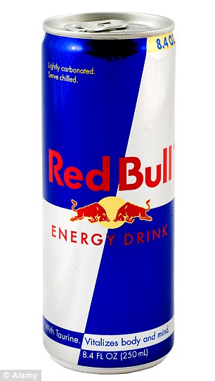
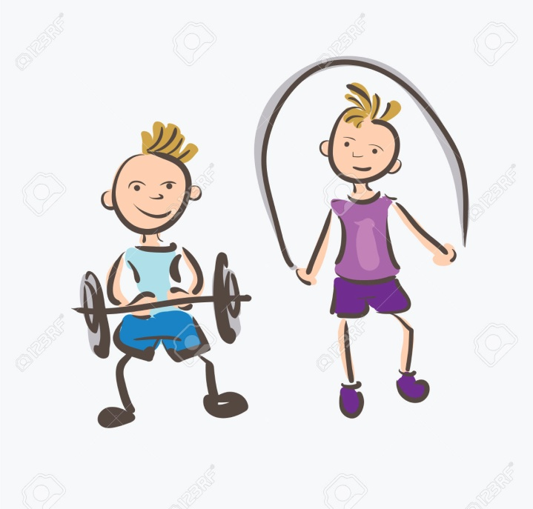
Energijske pijače
Kofein, ki pospešuje presnovo, poviša krvni pritisk in temperaturo ter zmanjša potrebo po spanju in hrani. Kofein prevara možgane, da ti mislijo, da niso utrujeni.

Slide 16
Trditve o energijskih pijačah
 |  | DRŽI | NE DRŽI
1. | Pitje energijskih pijač je zame zdravo, ker mi dajo energijo, da se lažje učim.
2. | Ob večjih telesnih naporih, npr. športnih aktivnostih, je primerno, da pijemo energijske pijače.
3. | Zdravniki pitje energijskih pijač priporočajo osebam s povišanim krvnim tlakom.
4. | Za moje telo je za potešitev žeje najboljša navadna voda iz pipe ter sadni in zelenjavni sokovi brez dodanega sladkorja.
5. | Če sem v stresu, je najboljše, da popijem energijsko pijačo in se bom počutil/a bolje.
Označi drži ali ne drži ☺

Slide 17
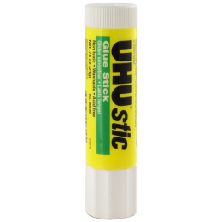
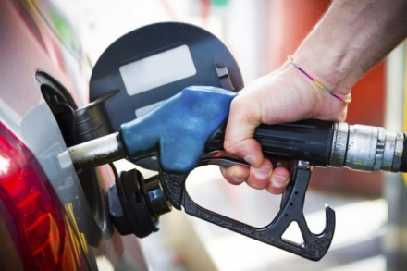
HLAPILA
Med hlapila prištevamo pline in topila v lepilih, barvilih, lakih, razredčilih ali bencinu.
Kratkoročni učinki Povzročajo učinke, podobne zastrupitvi z alkoholom. Značilen je upočasnjen reakcijski čas in koordinacija, motnje zaznavanja in halucinacije, zmedenost, nerazumljiv govor, vrtoglavica, neosnovano hihitanje, izcedek iz nosu, rdeče veznice, steklen pogled, zaspanost, neredno bitje srca, bruhanje, glavobol, zmanjšanje kisika v obtočilih in možganih …
Dolgoročni učinki Lahko poškodujejo možgane, živce, ledvica, jetra, kostni mozeg in želodec. Lahko se pojavi slabovidnost, zmanjšanje pljučne funkcije, mišični tremor (tresenje), izguba sluha, izguba spomina, težave pri govoru … Smrt zaradi odpovedi srca, zadušitve in nesreč, zlasti pri prvem eksperimentiranju, ni redka.

Slide 18
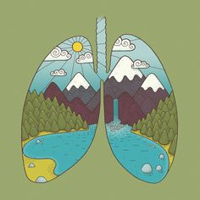
HLAPILA
Naše celice v telesu potrebujejo kisik za osnovno delovanje. Vdihovanje raznih hlapil med drugim povzroča pomanjkanje kisika v telesu. Zato je pomembno, da pazimo na kakovost zraka, ki ga vdihnemo ter na zdravje našega dihalnega sistema.

Slide 19
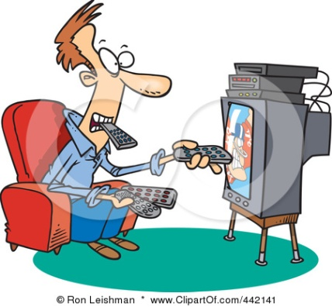
Računalnik, televizija, mobitel?
…so mediji, ki so v vsakdanjem življenju prisotni na vsakem koraku. Prekomerna uporaba lahko vodi v zasvojenost. Če na internetu, na mobilniku ali ob igranju računalniških igric preživiš veliko časa, zaradi česar ti je padel uspeh v šoli, se počutiš utrujen in te boli hrbet ali pečejo oči ali pa nimaš več časa za druženje in igro s prijatelji….pomisli, ali si mogoče zasvojen s tehnologijo??

Slide 20
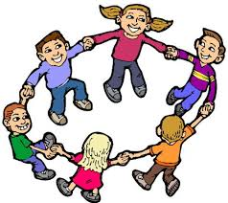
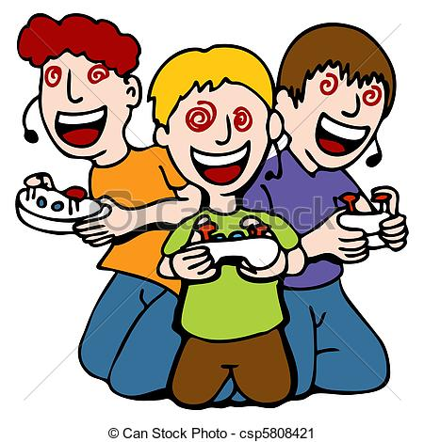
Kaj lahko najprej storiš?
Poskusi si izbrati en dan v tednu, ko računalnika oz. telefona sploh ne boš uporabljal. Dokaži si, da lahko zdržiš brez.
Ne vklopi televizije iz navade, ampak vnaprej izberi oddaje, ki si jih želiš ogledati.
Poišči si kak nov hobi (npr. s prijatelji igraj nogomet, različne družabne igre, preberi kakšno dobro knjigo, pojdi s prijatelji v kino, na izlet ...).

Slide 21
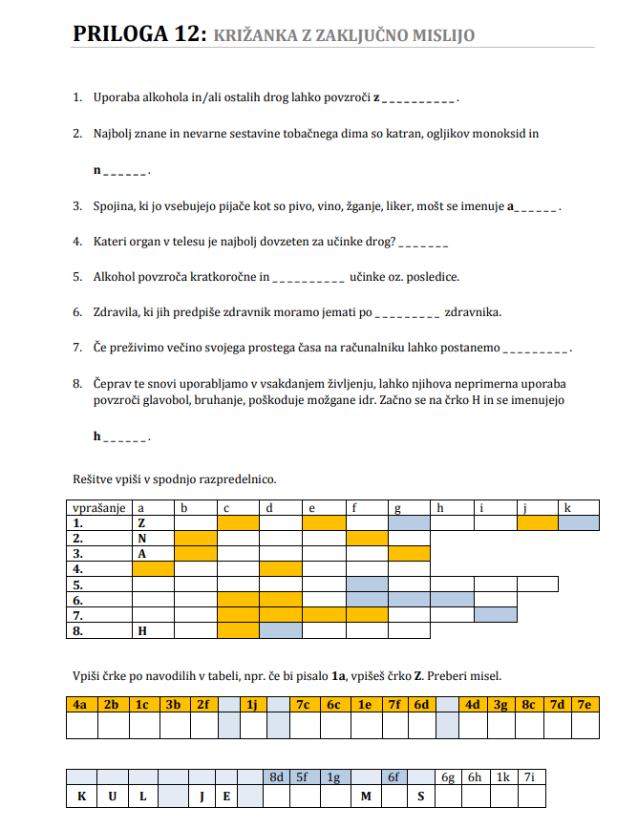
Domača naloga: Križanka z zaključno mislijo
Rešitev križanke (čisto spodaj) pošljite ali svoji razredničarki ali na:
mihaela.sencar@zd-lju.si

Slide 22
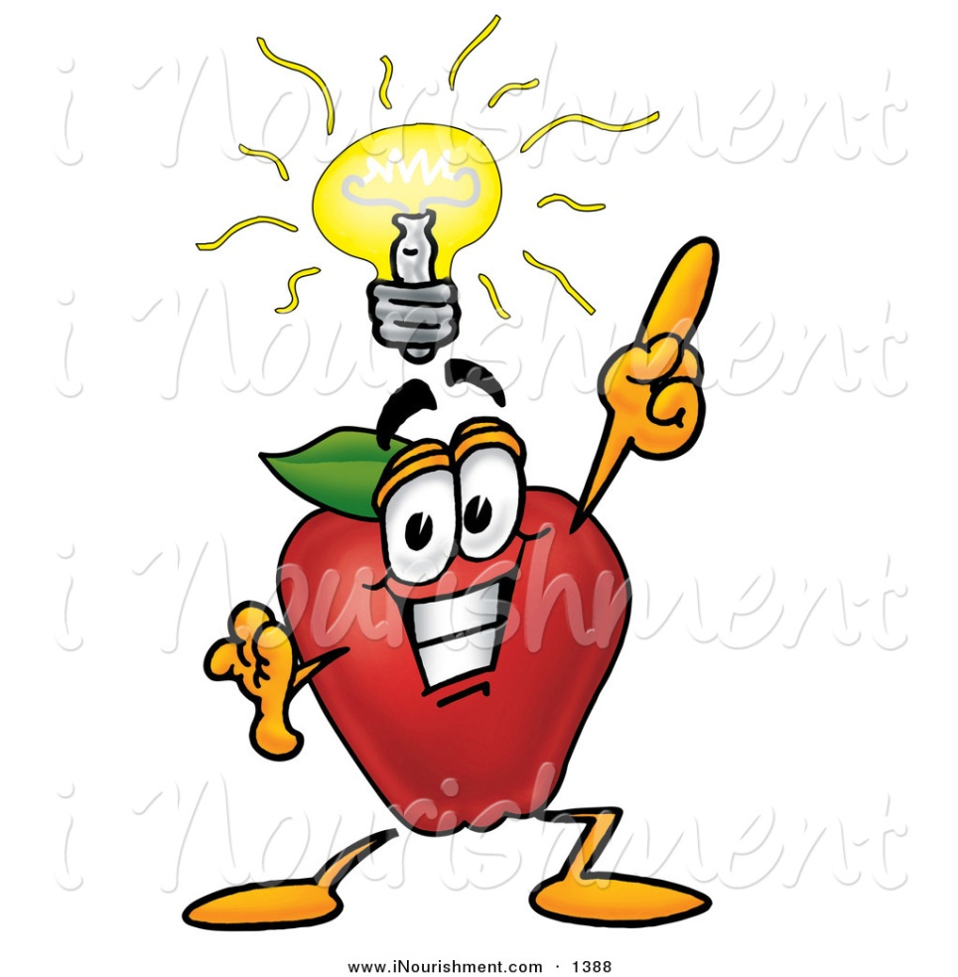
MISLI S SVOJO GLAVO….KUL JE PREMISLITI!

